Slide 1
分布式 XMPP Server
CN Erlounge III, Shanghai
Tim
Google talk: iso1600[at]gmail.com
Blog: http://hi.baidu.com/jabber

Slide 2
Agenda
XMPP简介及适合场合
分布式实现
与 Web, Mobile 结合

Slide 3
XMPP简介
开放的IM标准协议
Jeremie Miller 于1999 January the 4th, 把一种新的开放的IM协议取名Jabber
the IETF accepted XMPP-related RFCs as Internet Drafts on 2004 october the 4th, 目前业界逐渐转向新名称

Slide 4
XMPP 优势
完整的开源产品线
  Server
    Jabberd, ejabberd, openfire…
  Client
    Pidgin, Spark, Exodus, iChat
  Library
    Libjingle(c++), gloox(c++), smack(java), XIFF(flash), xmpp4r(ruby), xmpppy(python), agsxmpp(.net), xmpphp(php) and much more.
  压力测试工具(Tsung, Java XMPP Test Client)

Slide 5
XMPP适合新项目优势
无需投入成本制定协议
易于扩展
可迅速完成原型
适合各种容量系统，从100用户在线的系统到100万以上在线用户。
可扩展至 Web/Flash IM, Mobile IM 等各种场合，基本都有开源实现或Library。

Slide 6
PubSub与Microblogging
RESTful API的流行及问题, twitter
XMPP代替HTTP Pooling的趋势
OSCON day 1: Beyond REST? Building Data Services with XMPP PubSub
  http://radar.oreilly.com/2008/07/oscon-day-1-beyond-rest-buildi.html
Is XMPP the Future of Cloud Services?
  http://www.infoq.com/news/2008/01/xmpp

Slide 7
XMPP包含极其丰富的扩展
头像 (vCard-Based Avatars 目前广泛采用)
表情
正在输入信息
User Mood(XEP-0080, 个性签名), GeoLocation(XEP-0080), User Activity(XEP-108,如发表了一篇博文等), User Tune(XEP-118, 正在听音乐)
文件传输、语音、视频 (Stream Initiation, jingle)
更多 (http://xmpp.org/extensions/ )

Slide 8
XMPP 实现
Auth: SASL/TLS
Bind resource
Roster subscription
Presence
Message
IQ
S2S
XEP

Slide 9
XMPP bot
Client bot
  实现简便
  不便实现大规模服务
Component bot
  作为Component注册到主服务器，可以实现round robin load balance，可以实现大规模的服务
  rabbiter
S2S bot
  可支持多服务器和负载均衡
  但需增加额外的XMPP协议栈实现

Slide 10
Agenda
XMPP简介及适合场合
分布式实现
与 Web, Mobile 结合

Slide 11
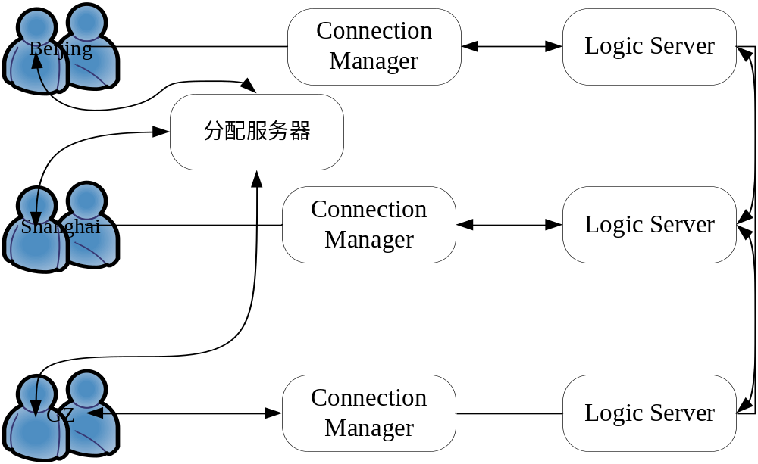
模型

Slide 12
大型XMPP Server面临的主要问题
大型XMPP服务器 指在线用户大于100万，用单台服务器无法满足运营需求。
面临的主要问题：
  连接数, 100万以上面临的问题
  内存, 逻辑服务器的主要瓶颈之一
  Presence
  Message
  db

Slide 13
状态
状态: XMPP presence, 即online/away/busy…
集群系统的瓶颈,处理量是：O(平均好友数 * 在线用户峰值 * 变化频率) msg / sec
如 >>> 50 * 1000000 / 300 = 166,666 / s

Slide 14
面临的主要问题 – 状态
广播：每一个presence都需要投递给所有的服务器，很难优化或者做类似分区分片处理。
系统需要按峰值容量来设计。
  突然大量的登录
  特殊事件-大量的用户同时改变昵称或者心情签名
需要主动推送给好友，每一个presence需要引发几十台服务器做逻辑处理。

Slide 15
解决状态服务器的几种思路
不适合使用db来存放
使用Multicast, 只需发送一份，可跨机房
实现一个快速的pubsub模型

Slide 16
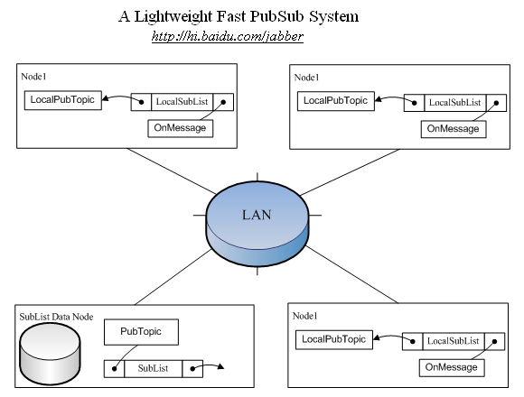
基于好友系统的快速PubSub

Slide 17
Presence pubsub
publish topic (可理解改变在线状态)生命周期可能极短，调用一次就结束(用户在本节点无好友在线)；也可能很长
publish 数据实时广播即可，无需保存等待consumer到来
subscribe list 相对固定(在线好友列表 or follow list)
subscribe list 需要跨节点的，即一个topic在多个节点有local subscribe list(我的好友登陆在不同服务器)
对性能要求极高；分布式，无中心节点

Slide 18
面临的主要问题 – 消息
消息 – Message
在XMPP中，Message不走P2P, 全部由服务器中转投递。
通常会经过4个服务器
对可靠性要求高
  实时, 用户对延迟敏感。队列机制，线程池，GC回收引起V M挂起几秒通常会造成延迟。
  可靠到达, 丢信息会流失用户。但网络、路由及程序通常会发生故障，0.1%的故障会引起用户大量投诉。
  顺序，信息到达错序会引起笑话。但服务器通常是多线程处理所有数据包，不容易保证顺序。

Slide 19
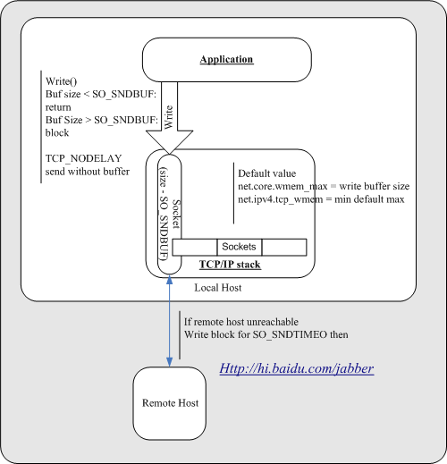
解决消息的主要思路
可靠到达

Slide 20
面临的主要问题 – DB
需要存储海量的信息
User/Group/Vcard，国内稍大型系统注册用户可能达到千万
Roster，每个用户都有数个好友，好友记录可能达到上亿
Offline Message
每秒需要处理上万次查询，上千次修改

Slide 21
DB解决思路
数据分片，用户按hash分布到不同的数据库。
  为了高性能，hash算法极简单
动态扩充的问题：数据库需要不停机扩充硬件及服务器。

Slide 22
面临的主要问题 – 其他
负载均衡
就近登录(网通，电信)，跨机房问题
单点故障
存储
内存
响应速度

Slide 23
补充 About Google Talk Server
基于XMPP协议实现
使用Java实现
实现的难点：
  服务器峰值流量 峰值 QPS > 10万
  一上线即大容量，没有平缓增长的过渡
压力测试
  实验室的压力只是一个开端
  上线前选取10%的用户做压力测试

Slide 24
About Google Talk Server
数据库和应用都支持动态扩展，无需停机。
并不支持跨 IDC
  作者认为在海量流量处理下，跨数据中心不利于系统处理。
避免客户端或服务器自动重连造成DoS问题，服务器瞬时访问过大而瘫痪。使用策略？
运行监控体系
  可以分析系统任一时刻配置文件，系统运行状况。
各个模块之间协议保持向前和向后兼容。可以逐个和批量升级

Slide 25
Agenda
XMPP简介及适合场合
分布式实现
与 Web, Mobile 结合

Slide 26
基于XMPP的Web IM
Flash client
  SparkWeb (opensource)
XIFF library
缺点：不能关浏览器窗口或离开窗口

Slide 27
基于XEP-0124 Web IM
XEP-0124 Bidirectional-streams Over Synchronous HTTP (BOSH)
XMPP over HTTP
Gateway 只做协议转换
胖客户端
缺点

Slide 28
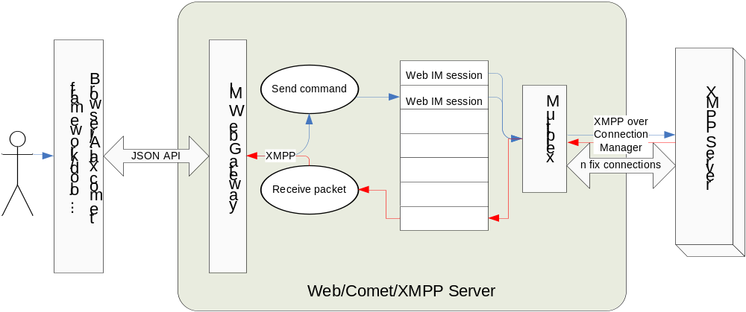
改进版: 更适合大型系统的一种架构

Slide 29
改进版 Web IM
Web gateway 使用 JSON
Web gateway 处理所有XMPP逻辑

Slide 30
补充：facebook chat
Facebook Chat 与一般的IM系统一样。最复杂之处不是消息发送，而是在线状态通知。而facebook为了提高用户体验，考虑增加的功能更增大这些处理，比如好友可以看到某个用户“idle-for-10-minutes”，用户即使不操作也有巨大负荷。
Facebook使用基于epoll技术的erlang web server, mochiweb
Erlang跟其他语言RPC交互是选用Erlang的最大问题，Facebook为了解决这个问题，自己开发了open source的Thrift,实现远程RPC

Slide 31
Mobile
通常要做协议转换和简化
  二进制, HTTP or Socket
XMPP 优势，和PC, Web很容易互联互通。
Android/G1 XMPP binary protocol
SIP
  Nokia XMPP support, Nokia Internet Tablet, S60 SIP stack
  SIP在语音视频方面具有很好的平台支持, libjingle 目前没有SIP兼容

Slide 32
Q&A
Googl talk: iso1600[at] gmail.com
Blog: http://hi.baidu.com/jabber

